Slide 1



RENDICIÓN DE
CUENTAS
Función Pública 2023 - 2024

Slide 2
SUBDIRECCIÓN

Slide 3

Aumento Salarial
Acciones coordinadas para la elaboración y expedición de los 28 decretos salariales esto en cumplimiento del Acuerdo Nacional Estatal 2023
Para la vigencia 2024 el aumento salarial correspondió al ,esta cifra corresponde al Índice de Precios al Consumidor (IPC) anual del 2023, más un 1,6 %.
10,88 %
9,28 %

Slide 4


REVISTA INSTITUCIONAL DE BIOADMINISTRACIÓN PÚBLICA
Durante la vigencia 2024 se han publicado dos ediciones de la revista institucional Bioadministración Pública, a través de las cuales nuestro Departamento Administrativo busca fomentar un diálogo propositivo y profundo con la participación interdisciplinaria de académicos, profesionales, funcionarios estatales y expertos en los distintos componentes de la administración pública en torno a las reformas que la sociedad requiere y demanda de sus entidades gubernamentales.
BioAdministración Pública No. 1
Revista Institucional del Departamento
Administrativo de la Función Pública
BioAdministración Pública No. 2
Bioadministración pública y territorio
46.287
38.939

Slide 5


ACCIONES DESARROLLADAS DESDE LA SEGUNDA VICEPRESIDENCIA DEL CENTRO LATINOAMERICANO PARA LA ADMINISTRACIÓN Y EL DESARROLLO –CLAD-
  Participación en la primera reunión de la Mesa Directiva, se discutieron temas como: la renovación de los miembros del Consejo Científico, la revisión de las finanzas del 2023 y el presupuesto para 2024, la validación del cronograma de eventos para el presente año y, por último, la aprobación de la planificación estratégica 2024-2026.
  Aprobación de candidaturas de servidores públicos a las actividades formativas, de capacitación, de discusión, reflexión e investigación ofrecidos por la Escuela Iberoamericana de Administración y Políticas Públicas (EIAPP) del CLAD.
  Participación en el primer encuentro del Consejo Directivo, se aprobó la firma de un Memorando de Entendimiento (MoU) con el Banco Interamericano de Desarrollo (BID) y Firma de MoU con CAF - Banco de Desarrollo de América Latina y el Caribe.

Slide 6

ACCIONES DESARROLLADAS DESDE LA SEGUNDA VICEPRESIDENCIA DEL CENTRO LATINOAMERICANO PARA LA ADMINISTRACIÓN Y EL DESARROLLO –CLAD-
  Participación en el Reunión Internacional, “Alta Dirección Pública: Reclutamiento, Selección y Formación para la Modernización del Estado” en Santiago, Chile, los días 13 y 14 de junio de 2024, organizada entre el CLAD y el Servicio Civil de Chile.
  Postulación de una propuesta de la Gobernación del Valle del Cauca para participar en el Programa de Cooperación Técnica Horizontal de 2024 ofrecida por el CLAD a los países miembros.
  Participación en el III Simposio Iberoamericano de Innovación Pública en Alcalá de Henares. Evento a realizarse el 23 y 24 de septiembre del presente año.

Slide 7
MESA TÉCNICA PARA LA REORGANIZACIÓN DE LAS ADMINISTRACIONES PÚBLICAS
INTEGRACIÓN ACADÉMICA Y FUNCIONAL ENTRE LA ESAP Y FUCIÓN PÚBLICA
Durante el primer semestre de la vigencia 2024 se consolidó un documento fruto de la discusión interna entre la Subdirección, las Direcciones técnicas y la Secretaría General en donde se cambia el paradigma institucional sobre el desarrollo administrativo del país y se marcan algunas líneas para proyectar su transformación con miras a lograr unas administraciones publicas que dialoguen con las realidades propias de los territorios en el marco de las transformaciones actuales que sufre el país y el mundo.
La Subdirección viene trabajando con 27 estudiantes de los semilleros de investigación de la ESAP, en el proyecto de reorganización de las administraciones públicas. En desarrollo de este trabajo conjunto se ha recolectado información de las alcaldías municipales, departamentos y entidades nacionales para analizar diferentes variables que permitan consolidar modelos de administración diferenciales que reconocen y atiendan las particularidades regionales.

Slide 8

PARTICIPACIÓN EN LA ELABORACIÓN, DISCUSIÓN Y EXPEDICIÓN DEL DECRETO 243 DE 2024
A finales de la vigencia 2023 y principios del 2024 se adelantaron reuniones para la elaboración del Decreto 243 del 2024 expedido el 29 de febrero, por medio del que se reglamenta los procedimientos de negociación y solución de controversias con las organizaciones de empleados públicos, así mismo desde su expedición se ha apoyado la estructuración de conceptos aclaratorios, y se han brindado reuniones de asistencia técnica para su mayor comprensión y correcta aplicación por parte de las organizaciones sindicales.

Slide 9
SECRETARÍA GENERAL

Slide 10
Apuesta de Valor
Consolidar a función pública como un departamento eficiente, técnico e innovador.

Slide 11
Gestión institucional
Entidades abiertas, participativas y transparentes
Trabajo digno y decente

Slide 12

Dignificar el empleo con enfoque diferencial
Mesa
Consultiva
El Cambio es con las mujeres

Slide 13
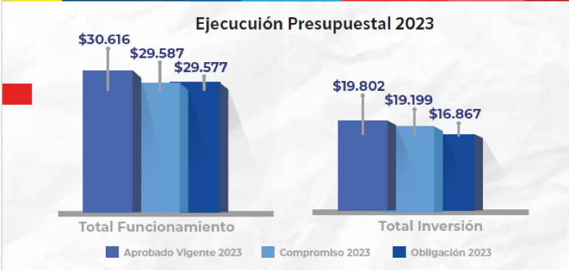
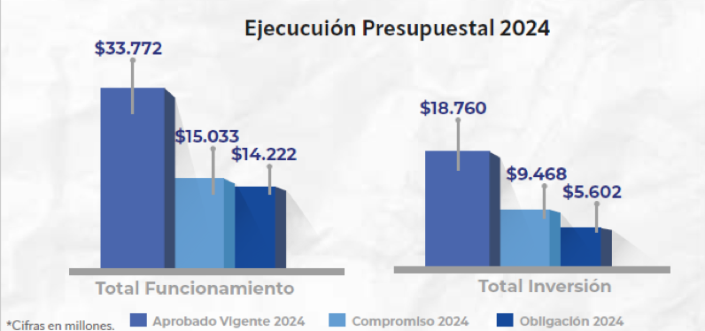
Ejecución presupuestal
SUBDIRECCIÓN

Slide 14
PARTICIPACIÓN, TRANSPARENCIA Y SERVICIO AL CIUDADANO

Slide 15
Política de Racionalización de trámites
Entre el 1 de julio de 2023 y el 30 de junio de 2024 se obtuvieron los siguientes resultados:
689
Acciones de racionalización de trámites
82 del orden nacional y 607 del orden territorial
161
Entidades implementaron las acciones
29 del orden nacional y 132 del orden territorial
562
Trámites
racionalizados
78 del orden nacional y 484 del orden territorial
$36,77
Miles de millones de pesos colombianos
Índice de ahorro ciudadano: es el cálculo anual del valor ahorrado por los ciudadanos debido a la racionalización de trámites que hacen las entidades en 2023 fue de:

Slide 16
Política de Participación ciudadana en la gestión pública
Entre el 1 de julio de 2023 y el 30 de junio de 2024 se obtuvieron los siguientes resultados:
4,203
Personas formadas en temas de control social y cuidado de lo público
318 indígenas
77 afrocolombianos
2 mujeres rurales
1 comunidad negra
1 raizal
175
Informes vigencia 2023, actualizados en el Sistema de Rendición de Cuentas del Acuerdo de Paz (SIRCAP)
56
Entidades asesoradas en temas de Participación ciudadana
25 del orden nacional, cabeza de sector
31 Gobernaciones
48 Entidades de nivel nacional
127 Municipios PDET
Sistema Nacional de Rendición de Cuentas (SNRdC):
•Aprobación del plan estratégico 2024-2027 del SNRdC y activación 28 Comités Territoriales
•Activación de 3 nodos interinstitucionales para la rendición de cuentas
•Promoción de la conformación de los siguientes nodos : para la protección del viche, Nodo distrital del sector Hábitat, Nodo Neiva, Nodo Bucaramanga, Nodo Guaviare de productividad agropecuaria

Slide 17
Cifras y Logros – Servicio al Ciudadano
Entre el 1 de julio de 2023 y el 30 de junio de 2024 se obtuvieron los siguientes resultados:
40
entidades asesoradas en la formulación, implementación y evaluación de la política de servicio al ciudadana
8
asesorías técnicas para la implementación de los lenguajes claros, comprensibles e incluyentes
2,806
participaciones de servidores y contratistas del nivel nacional y territorial
12
encuentros colectivos sobre
los temas de servicio a las ciudadanías
5,589
participaciones de servidores y contratistas del nivel nacional y territorial

Slide 18

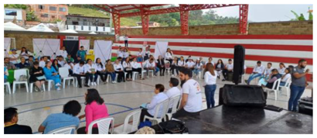
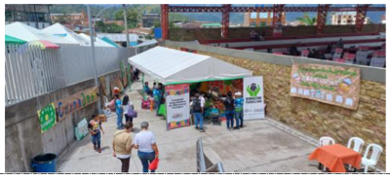
Cifras y Logros – Servicio al Ciudadano
Entre el 1 de julio de 2023 y el 30 de junio de 2024 se obtuvieron los siguientes resultados:
Venecia (Cundinamarca)
6 y 7 de octubre de 2023
Puerto Guzmán (Putumayo)
22 y 23 de septiembre de 2023
Tadó (Choco)
24 y 25 de noviembre de 2023
Hacarí
(Norte de Santander)
25 y 26 de agosto de 2023
Tierralta (Córdoba)
22 y 23 de junio de 2024
Más de 64
Entidades participando de manera permanente
Alrededor de 800
Asistencias de servidores, contratistas y colaboradores de las entidades participantes
Más de 38,844
atenciones efectivas a las ciudadanías de los municipios priorízanos y sus aledaños

Slide 19
GESTIÓN Y DESEMPEÑO INSTITUCIONAL

Slide 20

Temas Competencia Dirección Gestión y Desempeño Institucional (DGDI)
Modelo Integrado de Planeación y Gestión- MIPG
Política de Control Interno
Coordina junto con 11 líderes de política, representados en otras entidades del Gobierno Nacional para la implementación y mejora del Sistema de Gestión, articulado con el Sistema de Control Interno, marco en el cual se establece la Medición del Desempeño Institucional (MDI)
Líder de Política para el Estado Colombiano, encargada de definir lineamientos, herramientas e instrumentos para una adecuada implementación del Sistema de Control Interno en las entidades y organismos públicos, tanto del nivel nacional como territorial.
Servidores público, entidades y ciudadanías
Jefes deControl Interno
Incentivos a las Gestión
Definición de los roles para estas instancias en todas las entidades el Estado, con sus lineamientos,herramientas e instrumentos, basados en las normas y estándares internaciones en materia de Auditoría Interna.
Reconocimiento por la excelencia a las entidades y organismos públicos, tanto del nivel nacional como territorial, por el buen desempeño Institucional, orientado a la mejora y bienestar de los ciudadanos.

Slide 21


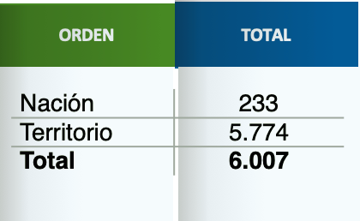
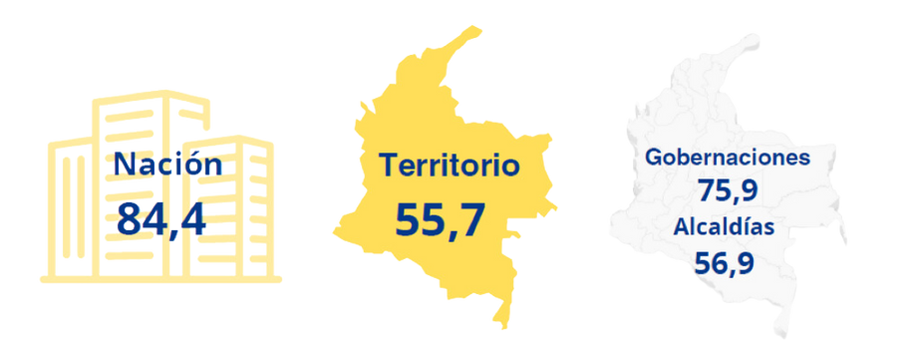
Modelo Integrado de Planeación y Gestión MIPG
Medición del Desempeño Institucional (MDI)
COBERTURA DE LA MEDICIÓN
La población objetivo son las entidades definidas en el Decreto 1499 de 2017, descritas en el universo de estudio. (6.007 entidades)
RESULTADOS ÍNDICE DESEMPEÑO INSTITUCIONAL (IDI)
La información de la Medición se concreta en los resultados de los Índices de desempeño.
(Total de 95)

Slide 22
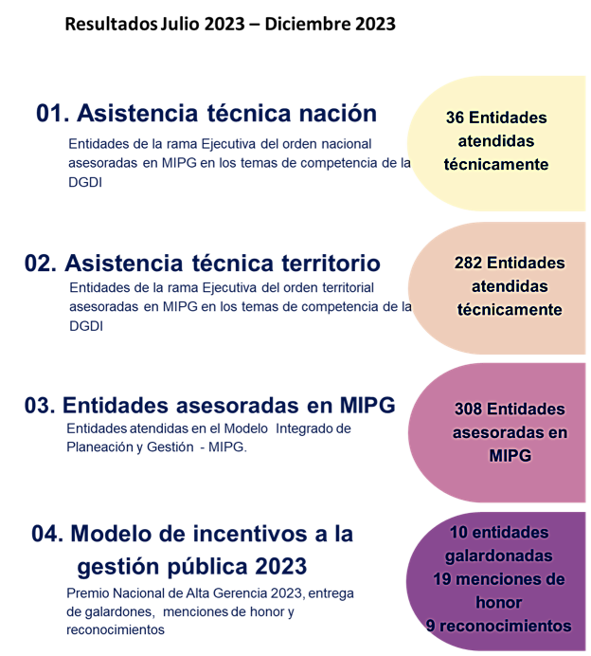
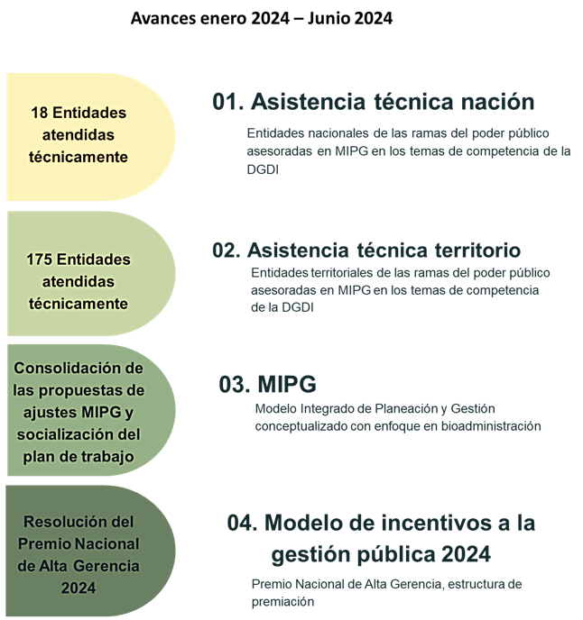
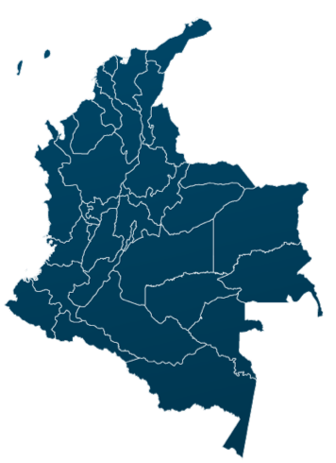

Estrategia Acción Integral Orden Nacional y Territorial
Resultados y avances DGDI Julio 2023 - Junio 2024
Asistencia Técnica:
MIPG General – Análisis Resultados y mejora IDI
Administración del Riesgo – Metodología Aplicada
Gestión Preventiva de Riesgos Fiscales
Procesos y Procedimientos
Auditoría Interna

Slide 23

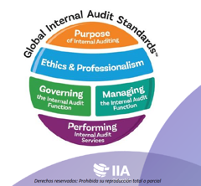


Fortalecimiento Roles Jefes de Control Interno
Proceso de Inducción y Re-inducción – Temas Desarrollados
Actualización Marco Internacional para la Práctica de Auditoría Interna, base fundamental para mejorar la gestión que adelantan las Oficinas de Control Interno de todas las Entidades del Estado.
Guía Auditoría Interna Basada en Riesgos para Entidades Públicas v4 Lineamientos sobre las fases del proceso auditor basado en las Normas Internacionales de Auditoría
Diseño e Implementación de una Estrategia de Inducción y Re-inducción para los Jefes de Control Interno de la Rama Ejecutiva del orden nacional, con el fin de actualizar y mejorar el ejercicio auditor como eje fundamental de su gestión.
ARTICULACIÓN
Capacitación Guía Rol de las Oficinas de Control Interno o quien hace sus veces v3, basados en los cambios al control fiscal (Acto Legislativo 04 de 2019) que exige una articulación clave con la Contraloría General de la República –CGR.
Implementación de la Estrategia de Inducción y Re-inducción para los Jefes de Control Interno de la Rama Ejecutiva del orden nacional y procesos de acompañamiento técnico para el nivel territorial que permita mejorar el ejercicio auditor como eje fundamental de su gestión.

Slide 24
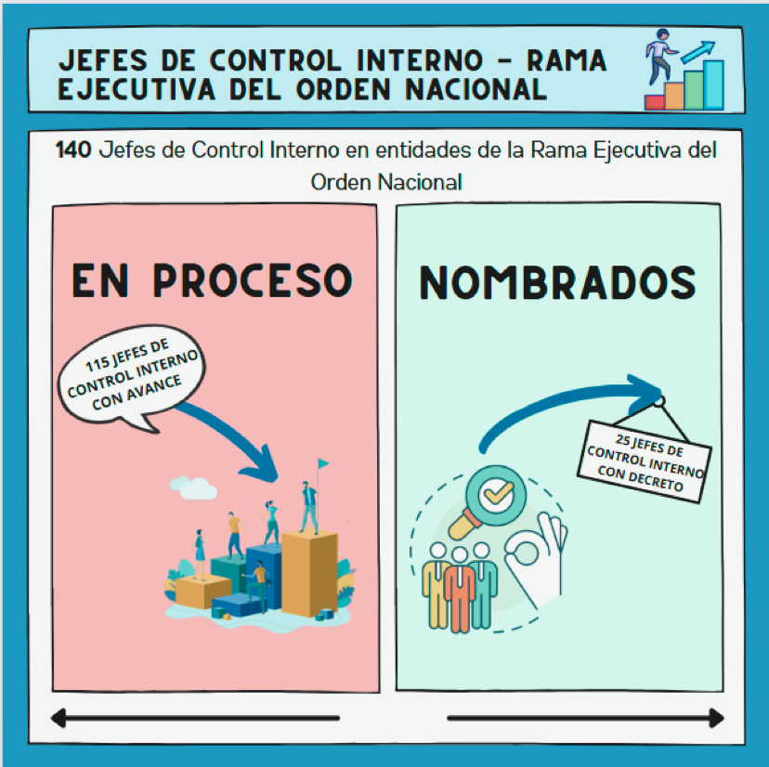
Acompañamiento Presidencia para el Nombramiento de los Jefes de Control Interno de la Rama Ejecutiva del orden nacional
Julio 2023 - Junio 2024

Slide 25







Incentivos a la Gestión Pública
Premio Nacional de Alta Gerencia
Resultados y avances Julio 2023 - Junio 2024
348
38
EXPERIENCIAS REGISTRADAS
GALARDONADOS
Ejes Temáticos
Dispositivos democráticos de participación
Buen desempeño institucional y PDET
Entidades promotoras del Conocimiento
Seguimiento y evaluación para la toma de decisiones
Fortalecimiento institucional
3 galardones principales
6 Menciones de honor
3 galardones principales
4 Menciones de honor
4 galardones principales
9 Menciones de honor
3 reconocimientos nacionales
3 reconocimientos territoriales
3 reconocimientos

Slide 26
2.845
PQRSD y conceptos técnicos atendidos / Segundo semestre 2023 y primer semestre 2024

Slide 27
GESTIÓN DEL CONOCIMIENTO

Slide 28
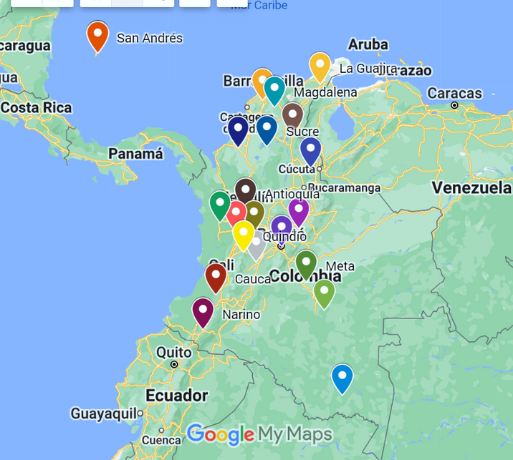
Entidades impactadas y participantes
1 de julio del 2023 hasta 30 de junio del 2024
Temática | Territorio | Nación | % Participación
Cultura compartir y difundir | 7% | 9% | 16%
Analítica institucional | 9% | 0% | 9%
Fuga de Conocimiento | 21% | 12% | 33%
Innovación pública | 14% | 9% | 23%
Metodología de investigación | 0% | 4% | 4%
Repositorio | 11% | 5% | 16%
103
50
2023
702
3892
Territorio
Nación
Participantes
Creación de una mesa intersectorial con el Departamento Nacional de Planeación (DNP) y la Escuela Superior de Administración Pública (ESAP) para la creación del Comité Nacional de Innovación Pública.

Slide 29
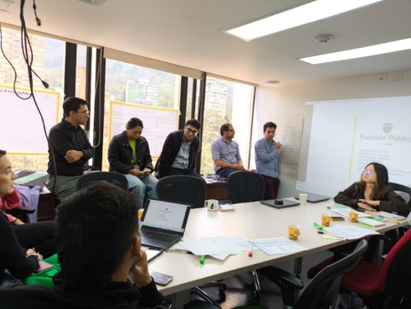
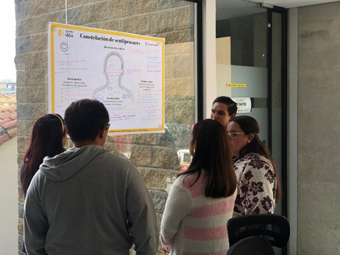
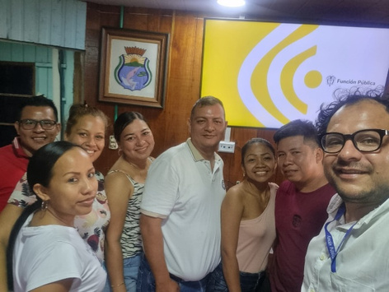
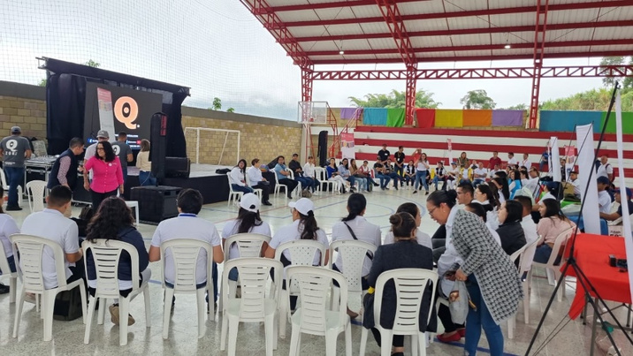
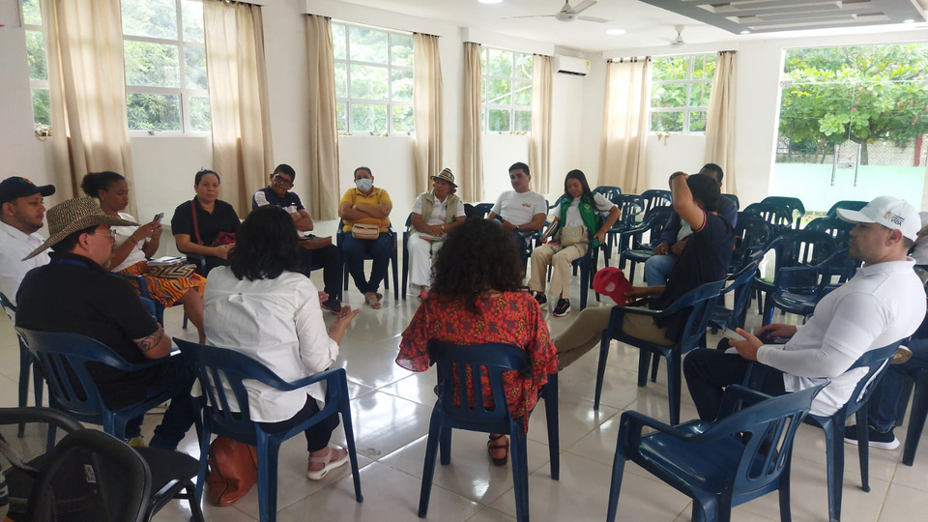
Laboratorios de innovación
Total: 5
100%
  Alcaldía Mosquera
  Puerto Nariño Amazonas
  Municipio Venecia Cundinamarca
  Tierralta Córdoba
  Tadó Chocó

Slide 30
Macrometa 2023-2026
MACROMETA | ENTREGABLE | UBICACIÓN
1. Reorganización de la administración pública nacional | Investigación en tema de política de gestión y desempeño orientada a mejorar la gestión pública elaborada y socializada | \\Yaksa\11100dgc\2023\DOCUMENTOS_APOYO\GESTION_CONVENIOS\MINCIENCIAS\13_INVESTIGACION_ANDES \\Yaksa\11100dgc\2023\DOCUMENTOS_APOYO\GESTION_CONVENIOS\EAFIT_ANDES
4. Servidor público orientado hacia la productividad social en un Estado Abierto | Fortalecer el ciclo de conocimiento en Función Pública a través de grupos de AyP | \\Yaksa\11100dgc\2023\DOCUMENTOS_APOYO\GRUPOS_ANALISIS_POLITICAS \\Yaksa\11100dgc\2024\DOCUMENTOS_APOYO\FORTALECIMIENTO_INTERNO_POLITICA
1. Reorganización de la administración pública nacional | Instrumentos de política para la implementación de Gestión del conocimiento y la innovación actualizados y socializados | \\Yaksa\11100dgc\2023\DOCUMENTOS_APOYO\MATRIZ_INSTRUMENTALIZACION \\Yaksa\11100dgc\2024\DOCUMENTOS_APOYO\INSTRUMENTOS_POLITICA
1. Reorganización de la administración pública nacional | Entidades asesoradas en el marco de la implementación de la política de gestión del conocimiento y la innovación a nivel nacional, a través de acciones y herramientas según portafolio de la vigencia 2023 | \\Yaksa\11100dgc\2023\DOCUMENTOS_APOYO\ACCION_INTEGRAL \\Yaksa\11100dgc\2024\DOCUMENTOS_APOYO\ACCION_INTEGRAL\ASESORIAS
2. Redefinición y fortalecimiento del modelo de las Administraciones Públicas Territoriales en clave de diversidad | Entidades asesoradas en el marco de la implementación de la política de gestión del conocimiento y la innovación a nivel territorial, a través de acciones y herramientas según portafolio de la vigencia 2023 | \\Yaksa\11100dgc\2023\DOCUMENTOS_APOYO\ACCION_INTEGRAL \\Yaksa\11100dgc\2024\DOCUMENTOS_APOYO\ACCION_INTEGRAL\ASESORIAS
4. Servidor público orientado hacia la productividad social en un Estado Abierto | Fortalecer el uso y aprovechamiento del conocimiento de los servidores públicos de las entidades del orden nacional y territorial contribuyendo a la generación de valor publico en temas de GESCO+I | \\Yaksa\11100dgc\2023\DOCUMENTOS_APOYO\GRUPOS_ANALISIS_POLITICAS \\Yaksa\11100dgc\2024\DOCUMENTOS_APOYO\FORTALECIMIENTO_INTERNO_POLITICA
4. Servidor público orientado hacia la productividad social en un Estado Abierto | Entidad pública promotora de conocimiento implementada (CONPES 4069 del 20 de diciembre de 2021) (revisar si se puede consolidar en el entregable de banco de éxitos de la DGDI como actividades de socialización y postulación para la DGC) | \\Yaksa\11100dgc\2023\DOCUMENTOS_APOYO\CONPES_4069_2021 \\Yaksa\11100dgc\2024\DOCUMENTOS_APOYO\CONPES_4069
4. Servidor público orientado hacia la productividad social en un Estado Abierto | Fortalecer capacidades de los servidores públicos en temas de Estado - abierto - CONPES - 4070 (Revisar con DPTSC si se puede consolidar a un entregable de la dirección, como una actividad) | \\Yaksa\11100dgc\2023\DOCUMENTOS_APOYO\CONPES_4070_2021 \\Yaksa\11100dgc\2024\DOCUMENTOS_APOYO\CONPES_4070

Slide 31
Instrumentos de política
5
Cartilla analítica institucional
Cartilla Co-creación y los procesos de paz
Cartilla Gobernanza del conocimiento para la construcción de paz
Cartilla Metodologías y herramientas para gestionar conocimiento
Cartilla Proceso de enseñanza y aprendizaje para la construcción de paz
Curso corto como aplicar metodologías y herramientas para gestionar el conocimiento
Curso corto cómo desarrollar analítica institucional en las entidades del sector público
Curso corto experimentación en el sector público
Curso corto gobernanza del conocimiento para la construcción de paz
Curso corto GOVTECH para servidores públicos
Curso corto proceso de enseñanza y aprendizaje para la construcción de paz
Cartillas
7
Cursos
2023
5
Cartilla y curso Laboratorio de Innovación Pública
Cartilla y curso La Paz como eje integrador y transversal del desarrollo territorial
Cartilla y curso Economías solidarias y populares, retos para el fortalecimiento desde la administración pública
Cartilla y curso Mitigar la fuga de conocimiento mediante buenas prácticas de entidades públicas con enfoque diferencial, diversidad interseccional y de género.
Cartilla y curso innovación pública orientada a misiones
Cartillas
Cursos
5
2024

Slide 32
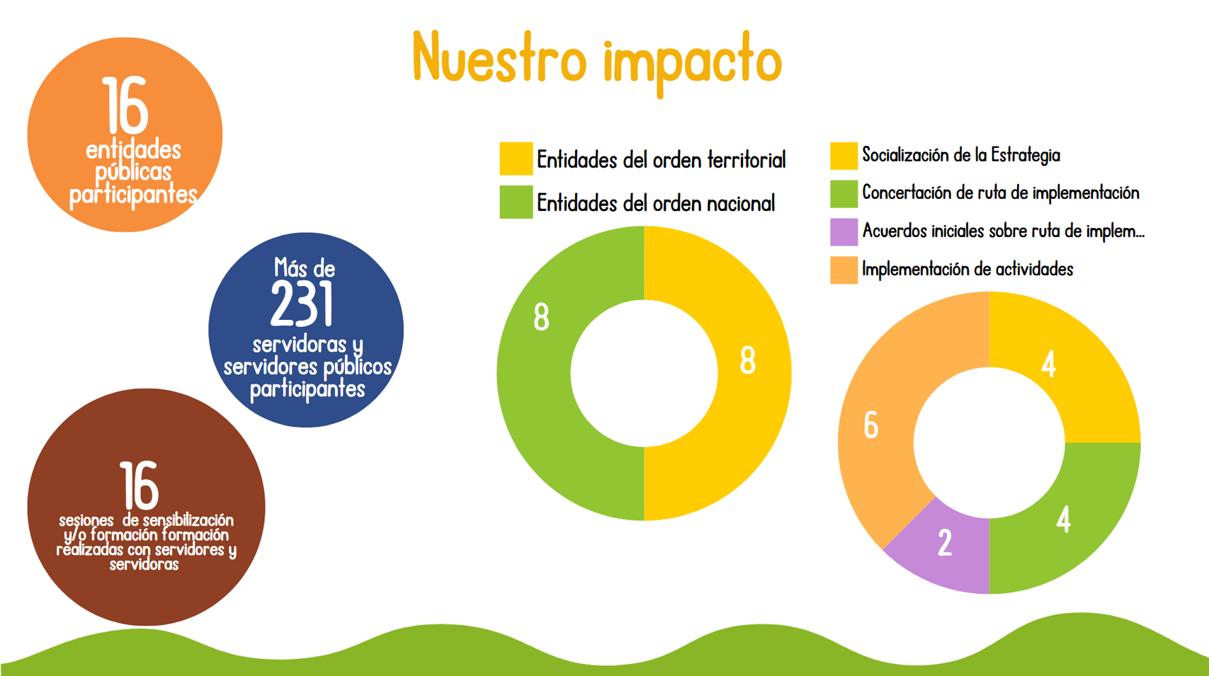
Estrategia Transversalización paz

Slide 33
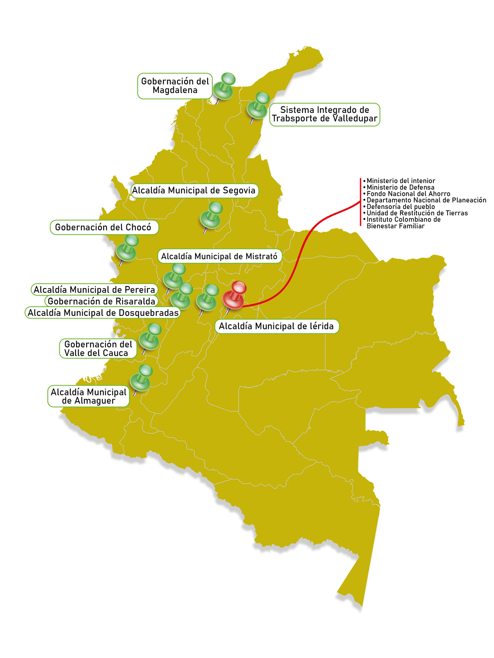
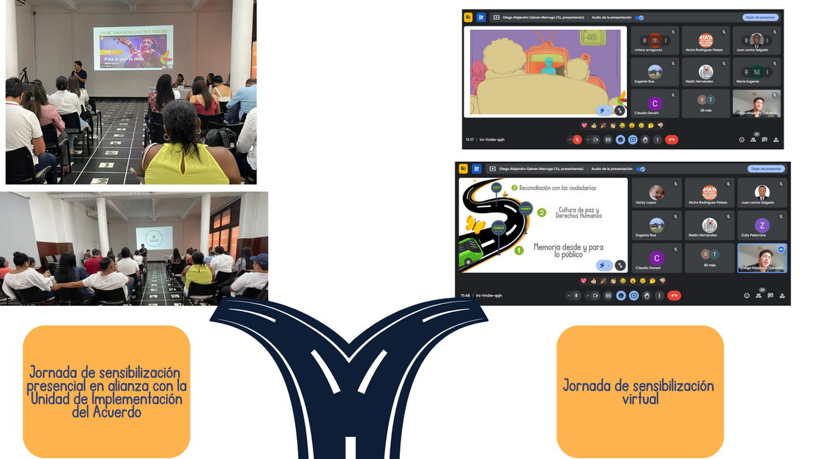

Slide 34

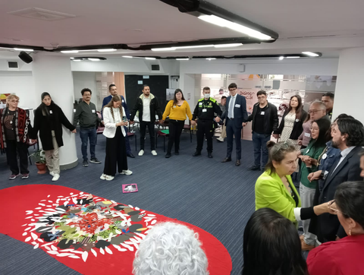

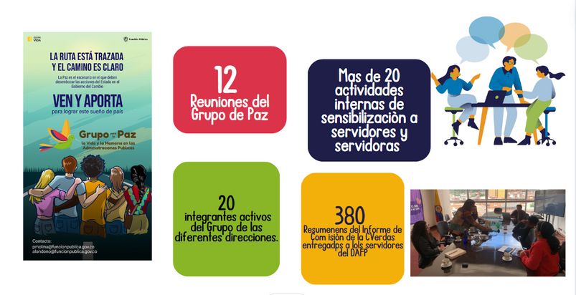
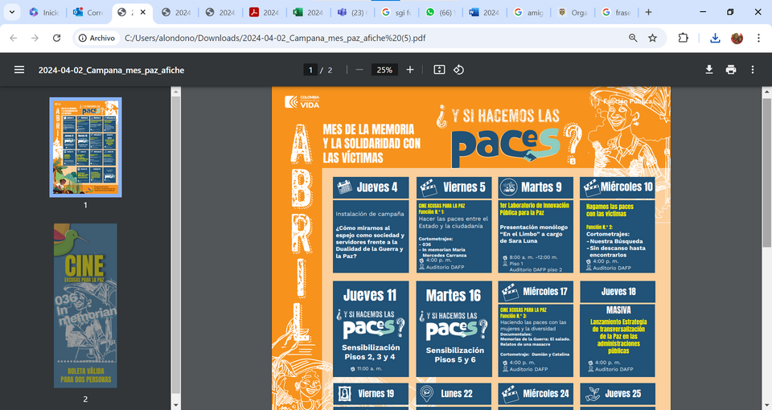



Grupo para la Paz, la vida y la memoria en las
administraciones públicas
2024
3
Diálogos de administraciones públicas por la Paz, la vida y la memoria realizados
1
Rendición de cuentas de Paz con la veeduría de mujeres del Catatumbo
25
servidores y servidoras integrantes del Grupo activos
61
Servidores participantes del Arbol de la Memoria
166
Servidores y comunidad impactados
2023
3
Actividades de sensibilización con servidores y servidoras
1- Cartas para la Paz
2- Visita Fragmentos
3- Siembra de Paz
1
Evento de relacionamiento Estado –ciudadanía
Al ComPAZ de lo público
Mas de 20
Actividades de sensibilización internas realizadas en el
Mes de Memoria
7
Sesiones del ciclo Cine Excusas para la Paz realizadas
Cartas para la Paz
46 entidades
814 interacciones
10 emprendimiento de paz

Slide 35
Servicio Social para la PAZ
Mesas de trabajo interinstitucional para la revisión técnica del proyecto de Decreto, la coordinación sobre el rol de las entidades y la figura legal para la prestación del servicio.
2023
2024
- Consejo de Juventud.
  Manifestación de voluntades (MEN)
  Propuesta, borrador, ajustes Decreto SSP
  Mesas Técnicas (Min Trabajo, Min Salud, DNP, Min Interior, Min Defensa, DAFP)
  Mesa: Escenarios de Capacitación
  Proyectos Piloto: Min Cultura y Min Ambiente
  DNP: Bases de la iniciativa – acompañamiento técnico
  Revisión observaciones de los jóvenes
  Diálogo con Organizaciones juveniles
  Ajustes Borrador Decreto, publicación y observaciones
  Registro MGA – DNP
  Búsqueda fuentes de financiación

Slide 36
DESARROLLO ORGANIZACIONAL

Slide 37

MISIONALIDAD
Las principales funciones de la dependencia
están encaminadas a prestar acompañamiento
técnico a las entidades del Estado en:
  Estructura organizacionales
  Plantas de personal
  Instancias de coordinación
  Estructura salarial del Estado
  Manuales de funciones
  Estructura del Estado

Slide 38
Formalización del Empleo
El acumulado a 2024 muestra una formalización de 18.740
nuevos empleos, un cumplimiento del 37.5%
EMPLEOS FORMALIZADOS Y CREADOS | EMPLEOS FORMALIZADOS Y CREADOS
Empleos Permanentes - Temporales creados Orden Nacional | 14.571
Empleos Permanentes - Temporales creados Orden Territorial | 4.169
Acumulado | 18.740

Slide 39
Empleos formalizados Temporales y Permanentes
Orden NacionalEmpleos Formalizados y Creados1 de julio 2023 al 30 de junio 2024 | Orden NacionalEmpleos Formalizados y Creados1 de julio 2023 al 30 de junio 2024 | Orden NacionalEmpleos Formalizados y Creados1 de julio 2023 al 30 de junio 2024
 | Permanentes | Temporales
Acumulado | 1.786 | 598
Total acumulado 2.384 | Total acumulado 2.384 | Total acumulado 2.384
Orden TerritorialEmpleos Formalizados y Creados 1 de julio 2023 al 30 de junio 2024 | Orden TerritorialEmpleos Formalizados y Creados 1 de julio 2023 al 30 de junio 2024 | Orden TerritorialEmpleos Formalizados y Creados 1 de julio 2023 al 30 de junio 2024
 | Permanentes | Temporales
Acumulado | 284 | 784
Total acumulado 1.068 | Total acumulado 1.068 | Total acumulado 1.068
Entidades formalizadas orden nacional
Entidades formalizadas orden territorial
•Servicio Nacional de Aprendizaje
•Departamento Administrativo de la
Función Pública
•Unidad Administrativa Especial
Contaduría General de la Nación
•Defensoría del Pueblo
•Departamento Nacional de Planeación
•Ministerio de Relaciones Exteriores
•Unidad Administrativa Especial
Migración Colombia
•Unidad de Planeación Minero Energética
•Ministerio de Educación Nacional
•Departamento Administrativo de la Presidencia
de la República
•Ministerio De Vivienda, Ciudad Y Territorio
•Fondo Nacional De Garantías S.A
•Gobernación del Huila
•Gobernación de Córdoba
•Alcaldía de Duitama
•Alcaldía de Tocancipá
•Alcaldía de Montería
•Alcaldía de el Paujil
•Alcaldía de San Luis de Palenque
•Personería Municipal Villagómez
•Hospital Manuel Elkin Patarroyo-
Santa Rosa del Sur
•Hospital Luis Ablanque de la Plata
•Hospital Sagrada Familia Toro
•Hospital San José de Maicao
de nivel II
•ESE La Misericordia Calarcá
•Instituto Departamental de Salud de Nariño

Slide 40
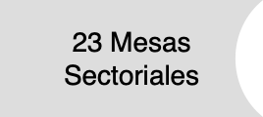

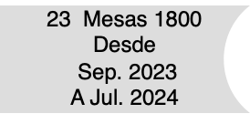

Mesas Decreto 1800 de 2019 - Decreto 1499 de 2022
Decreto 1800 del 2019
Mesa "Por el empleo público la actualización/
ampliación de las plantas de empleo la reducción de los contratos de prestación de servicios y garantizar el trabajo digno y decente".
Acuerdo 1.3.1 ANE2023
Mesas técnicas sectoriales para llevar a cabo el seguimiento a la elaboración de los estudios técnicos que conlleven a la modificación de estructura y planta (formalización) donde participan las federaciones y confederaciones sindicales firmantes del ANE2023

Slide 41
Asesoría y asistencia técnica
Entidades Orden Nacional
Entidades Orden Territorial
Durante la vigencia del 1 de julio de 2023 al 30 de junio 2024, se han asesorado 72 entidades del orden nacional, en temas de rediseños organizacionales.
En el marco del plan de formalización laboral se acompañaron 317 entidades del orden territorial en la creación de plantas temporales o rediseños institucionales.
En el marco del plan de formalización laboral se asesoraron y acompañaron técnicamente a 216 entidades del orden nacional
En cuanto a la asistencia técnica se acompaño a 154 entidades del orden territorial

Slide 42



Decretos 2023- 2024
En el acompañamiento técnico a las entidades del orden nacional y territorial se emitieron:
81
Decretos
  Creación ministerio de la igualdad y equidad decreto 1075 de 29 de junio.
  Creación instituto de la gestión del agua de la Guajira
  Adquisición y recuperación de la infraestructura hospital San Juan de Dios
  Creación instituto nacional de vías regionales
  Instituto Nacional de Donación de Órganos, Tejidos y Células
  •Gobernanza institucional 7
  •Modificación estructura 10
  •Modificación planta 19
  •Prórroga planta temporal 3
  •Escala viáticos 1
  •Escala asignación bonificaciones 7
  •Decretos salariales 29

Slide 43
Gobernanza Institucional – Instancias de Coordinación
Concepto | Decreto
Creación la comisión intersectorial nacional de reparación histórica para superar los efectos del racismo, la discriminación racial y el colonialismo en los pueblos étnicos del país | decreto 0820 26 de mayo 2023
Modificación de la sección 5 al capítulo 3 de la parte 2 del libro 2 del decreto 1074 de 2015 y se reglamenta el funcionamiento del consejo nacional de la economía popular | decreto 2185 18 de diciembre 2023
Modificación del Capítulo 6 del Título 1 de la Parte 2 del Libro 2 del Decreto 1074 de 2015, Decreto Único Reglamentario del Sector Comercio, Industria y Turismo, respecto de la organización y funcionamiento del Sistema Nacional de Competitividad e Innovación SNCI" | decreto 2212 22 de diciembre 2023
Creación del mecanismo especial de seguimiento y evaluación de las políticas públicas -MESEPP, para la superación del estado de cosas inconstitucional en los municipios de Riohacha, Manaure, Maicao y Uribía, del departamento de la Guajira | se derogadecreto 100 de 2020decreto 0147 07 de febrero 2024
Se reglamenta el articulo 188 de la Ley 2294 de 2023 en cuanto a la estructura y funcionamiento del sistema nacional de formación y educación artística y cultural para la convivencia y la paz | decreto 0458 10 de abril 2024
Modificación del Capítulo 9 al Título 5 de la Parte 2 del Libro 2 del Decreto 1069 de 2015, único reglamentario del sector justicia y del derecho, para reglamentar el sistema nacional de búsqueda de personas dadas por desaparecidas en contexto y en razón del conflicto armado, incluyendo a las víctimas de desaparición forzada | decreto 0532 29 de abril 2024
Se reglamenta el sistema nacional para la garantía progresiva del derecho a la alimentación -SNGPDA, el programa hambre cero, el sistema nacional de seguimiento y monitoreo para la superación del hambre y la malnutrición -SNSMSHM y el observatorio del derecho a la alimentación y nutrición ODAN y se transforma la comisión intersectorial de seguridad alimentaria y nutricional-CISAN | decreto 0684 04 de junio 2024

Slide 44
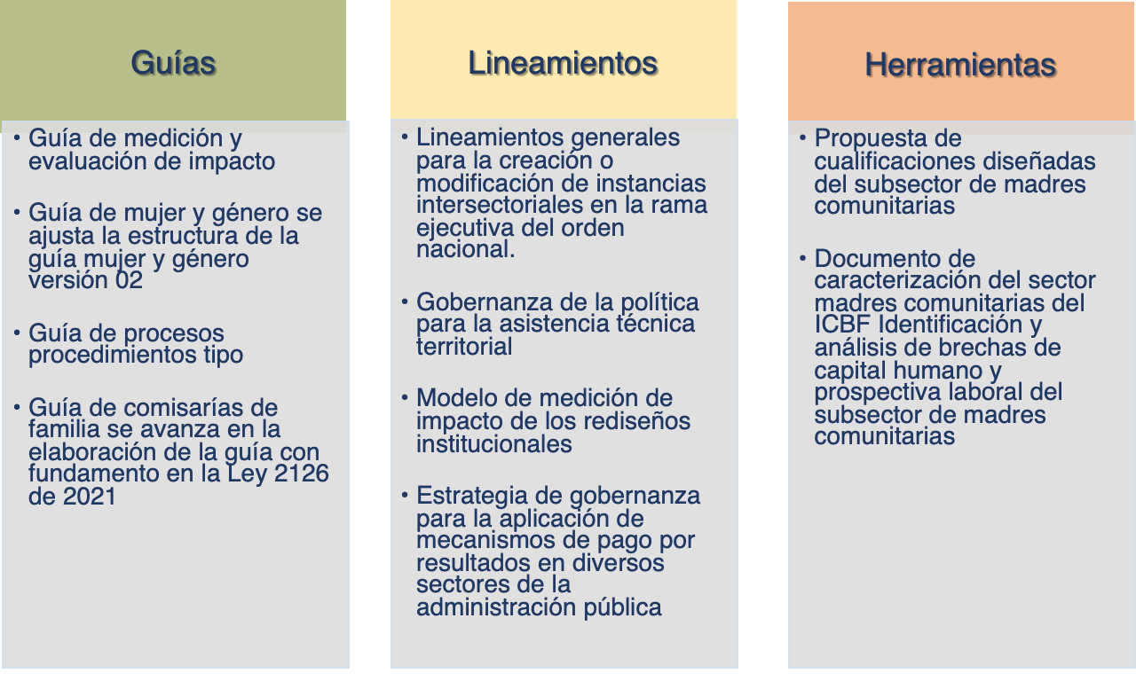
Instrumentos Fortalecimiento Institucional
se desarrollaron 10 Instrumentos para el fortalecimiento institucional

Slide 45
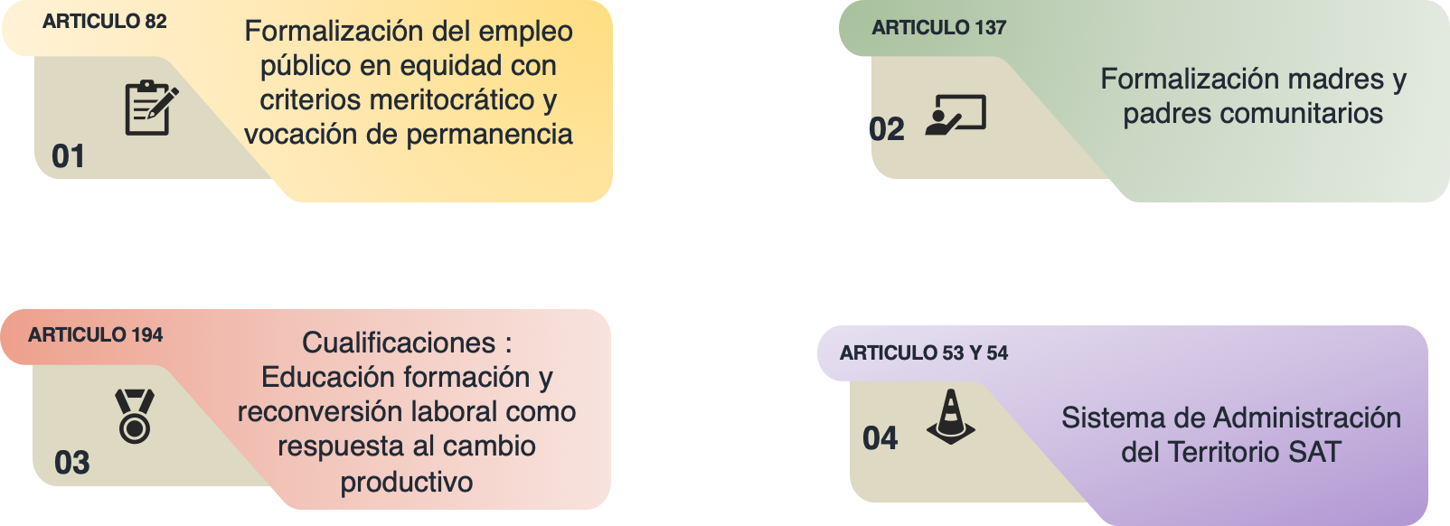
Plan Nacional de Desarrollo

Slide 46
EMPLEO PÚBLICO

Slide 47
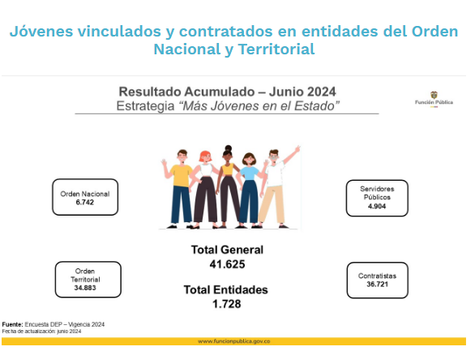
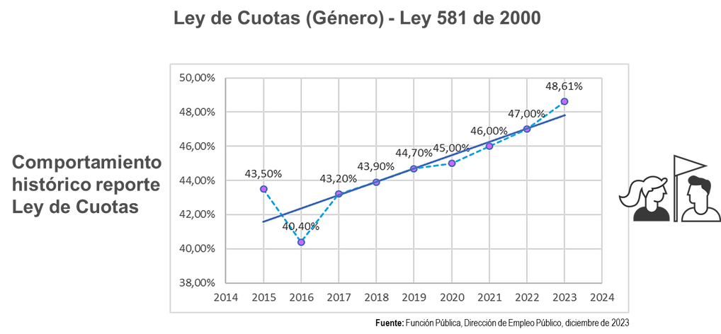
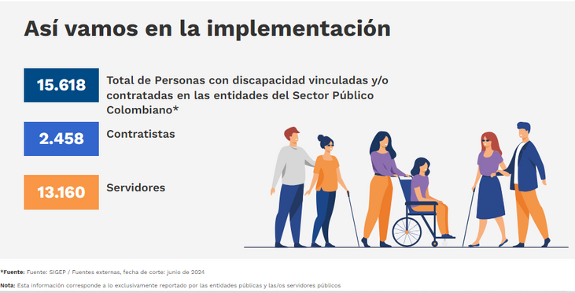
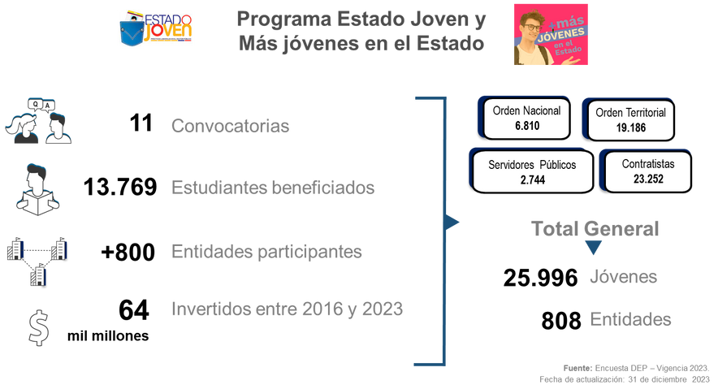


Estrategia de Inclusión y Diversidad
Se incrementaron las cifras en la Estrategia de Inclusión y Diversidad, en el empleo público así: Con corte junio 2024 hay un total de 41.625 jóvenes vinculados y/o contratados en entidades del Estado, en el Programa Estado Joven se han beneficiado un total de 13.769 estudiantes, 15.618 personas con discapacidad vinculadas y contratadas, corte diciembre de 2023 y nos seguimos acercando a la paridad de género con un 48.61% de participación de mujeres en cargos de nivel directivo. Lo anterior, para contribuir al cumplimiento del Artículo 82 del Plan Nacional de Desarrollo.
OrdenNacional
Servidores
Públicos
4.904
6.742
Orden
Territorial
34.883
Contratistas
36.721

Slide 48
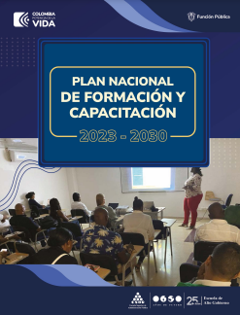


Plan Nacional de Formación y Capacitación 2023-2030
Programa Nacional de Bienestar 2023-2026
Se elaboraron los nuevos lineamientos que orientan la formación y capacitación del sector público, se determinan los ejes temáticos para la formulación de los Planes Institucionales de Capacitación –PIC en todas las entidades.
Se establecieron los ejes temáticos para que las entidades definan y desarrollen las iniciativas y estrategias en pro del bienestar de sus servidoras y servidores públicos, con el fin de contribuir a la eficiencia, el desarrollo, la satisfacción, la felicidad y la motivación del talento humano que hace parte del servicio público.

Slide 49
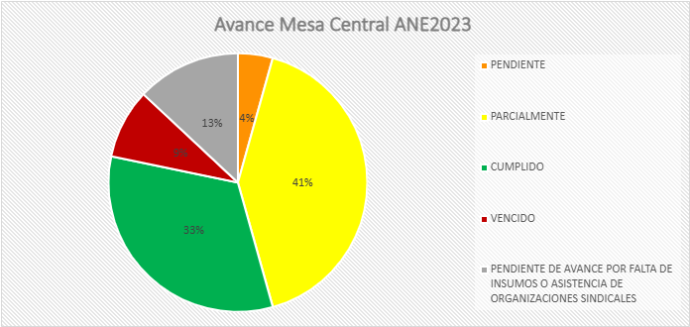
Avance seguimiento ANE 2023 – Mesa Central
Estado | No. acuerdos | Porcentaje
PENDIENTE | 2 | 4,35%
PARCIALMENTE | 19 | 41,30%
CUMPLIDO | 15 | 32,61%
VENCIDO | 4 | 8,70%
PENDIENTE DE AVANCE POR FALTA DE INSUMOS O ASISTENCIA DE ORGANIZACIONES SINDICALES | 6 | 13,04%
Total general | 46 | 100,0%
(Fecha de corte: 24 de Julio de 2024)

Slide 50
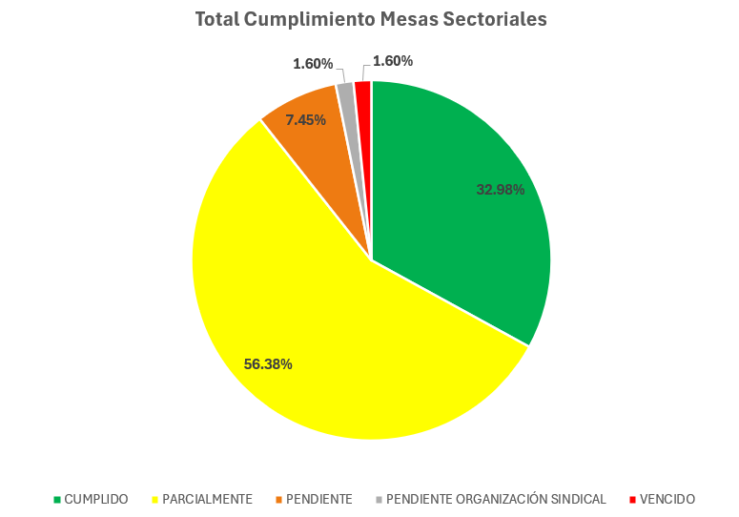
Avance seguimiento ANE 2023 – Mesa Sectoriales

Slide 51
Avance seguimiento ANE 2023 – Mesa Sectoriales
MESA | CUMPLIDO | PARCIALMENTE | PENDIENTE | PENDIENTE ORGANIZACIÓN SINDICAL | VENCIDO | TOTAL | CUMPLIMIENTO
Mesa Sectorial de Agricultura | 1 | 0 | 1 | 0 | 0 | 2 | 50.00%
Mesa Sectorial de Ambiente | 3 | 5 | 1 | 0 | 0 | 9 | 33.33%
Mesa Sectorial de Defensa | 1 | 4 | 1 | 0 | 0 | 6 | 16.67%
Mesa Sectorial de Educación | 20 | 25 | 1 | 3 | 3 | 52 | 38.46%
Mesa Sectorial de Genero | 1 | 22 | 1 | 0 | 0 | 24 | 4.17%
Mesa Sectorial de Interior | 2 | 6 | 1 | 0 | 0 | 9 | 22.22%
Mesa Sectorial de Justicia | 11 | 18 | 0 | 0 | 0 | 29 | 37.93%
Mesa Sectorial de MinEnergia | 11 | 4 | 0 | 0 | 0 | 15 | 73.33%
Mesa Sectorial de Relaciones Exteriores | 3 | 9 | 3 | 0 | 0 | 15 | 20.00%
Mesa Sectorial de Salud | 3 | 8 | 5 | 0 | 0 | 16 | 18.75%
Mesa Sectorial de Transporte | 6 | 5 | 0 | 0 | 0 | 11 | 54.55%
TOTAL | 62 | 106 | 14 | 3 | 3 | 188 | 32.98%
TOTAL | 32.98% | 56.38% | 7.45% | 1.60% | 1.60% | 100.00% | 32.98%
(Fecha de corte: 10 de julio de 2024)

Slide 52
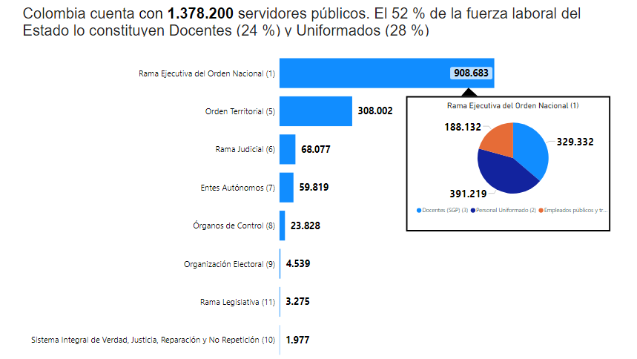
Notas:
1. Incluye los servidores de las sociedades de economía mixta o por acciones, con participación de la Nación igual o superior al 50%. - diciembre de 2023 - 2. Fuente: Sector Defensa: Ministerio de Defensa Nacional - Fuerzas Militares, Policía Nacional (diciembre 31 de 2023) - 3. Fuente: Ministerio de Educación Nacional – octubre de 2023 - 4. Incluye Empleados públicos (Libre nombramiento y remoción, Carrera administrativa, Periodo fijo, Elección popular), Trabajadores del Estado. - 5. Fuente: Consolidado de Hacienda e Información Pública - CHIP de la Contraloría General de la República (Información a 31 de diciembre 2022 con fecha de reporte 07 de septiembre de 2023) y Departamento Administrativo del Servicio Civil Distrital -DASCD – septiembre de 2023 - 6. Fuente: Dirección Ejecutiva de Administración Judicial (diciembre de 2023), Fiscalía General de la Nación, Instituto Nacional de Medicina Legal. - 7. Incluye Empleados públicos y Trabajadores del Estado. Incluye servidores de los entes universitarios autónomos - 8. Incluye: Procuraduría General de la Nación, Defensoría del Pueblo, Contraloría General de la República, Fondo de Bienestar Social de la Contraloría, Auditoria General de la República, Personerías y Contralorías Territoriales y Veeduría Distrital. - 9. Incluye: Registraduría Nacional del Estado Civil y Consejo Nacional Electoral (Incluye supernumerarios - 10. Incluye: Empleados públicos y Trabajadores del Estado - 10. Incluye Congresistas (Senado, Cámara de Representantes) UTL y Empleados públicos con corte a diciembre de 2023.

Slide 53

Gestión Estratégica del Talento Humano
Propósito: Que las entidades cuenten con talento humano integral, idóneo, comprometido y transparente que contribuya a cumplir con la misión institucional y los fines del Estado, al mismo tiempo que logra su propio desarrollo personal y laboral. | Propósito: Que las entidades cuenten con talento humano integral, idóneo, comprometido y transparente que contribuya a cumplir con la misión institucional y los fines del Estado, al mismo tiempo que logra su propio desarrollo personal y laboral. | Propósito: Que las entidades cuenten con talento humano integral, idóneo, comprometido y transparente que contribuya a cumplir con la misión institucional y los fines del Estado, al mismo tiempo que logra su propio desarrollo personal y laboral. | Propósito: Que las entidades cuenten con talento humano integral, idóneo, comprometido y transparente que contribuya a cumplir con la misión institucional y los fines del Estado, al mismo tiempo que logra su propio desarrollo personal y laboral.
Tema | Hitos | Ponderación | Producto final
Planeación Estratégica TH | Diagnóstico estado actual (diligenciamiento matriz de autodiagnóstico) y Plan de acción vigencia 2024 | 30% | Matriz Autodiagnóstico con plan de acción elaborado
Planeación Estratégica TH | Servidores con HV y vinculación completa en SIGEP | 15% | Reporte vinculación
Planeación Estratégica TH | Seguimiento a la provisión de los empleos en el marco de la Formalización Artículo 82 PND o cumplimiento de la cuota en género/discapacidad/jóvenes | 15% | Matriz Empleo Público
Planeación Estratégica TH | Seguimiento a la incorporación de los ejes del Plan Nacional de Formación y Capacitación en el PIC | 5% | Plan Institucional de Capacitación revisado
Planeación Estratégica TH | Seguimiento a la incorporación de los ejes del Programa Nacional de Bienestar en el Plan de Bienestar | 5% | Plan de Bienestar revisado
Planeación Estratégica TH | Aplicar diagnóstico de percepción de la Integridad en el Servicio Público y seguimiento Aplicativo Ley 2013 | 15% | Encuesta aplicada
Planeación Estratégica TH | Seguimiento a la adopción del Nuevo Modelo de Gerencia Pública y Acuerdos de Gestión | 15% | Formato Acuerdo de Gestión adoptado
Con corte a Junio 30 de 2024 se han asesorado a 121 entidades en los lineamientos de la política de empleo público y gestión estratégica del talento humano.

Slide 54
PREGUNTAS DE LAS CIUDADANÍAS

